Slide 1
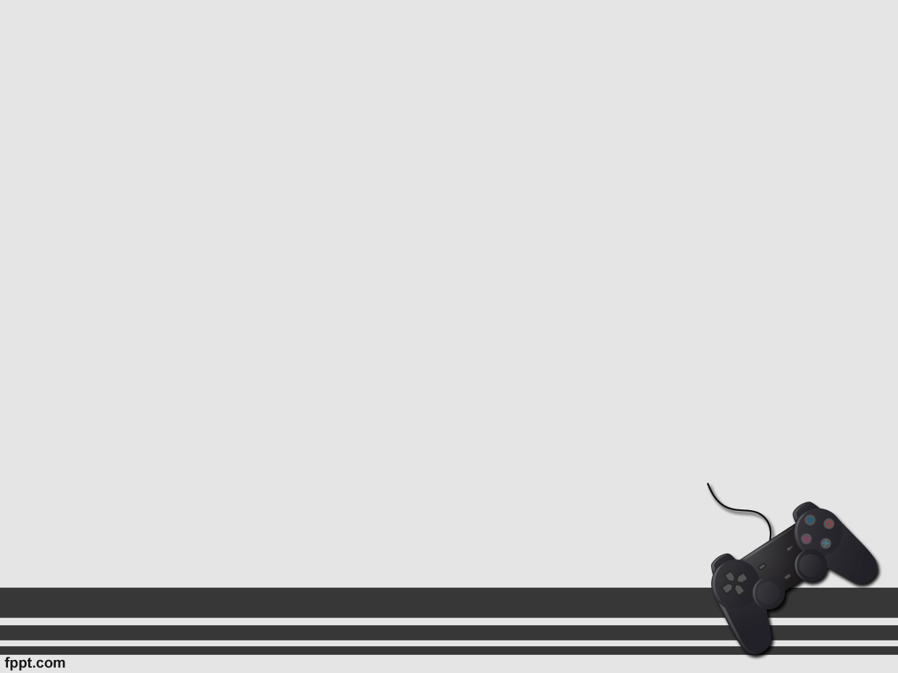
Chance Attack
2D | 2015180036 | 장영진 | 월/목

Slide 2




목차
게임 컨셉
개발 범위
개발 계획 대비 현재 진행 상황
Github Commits

Slide 3
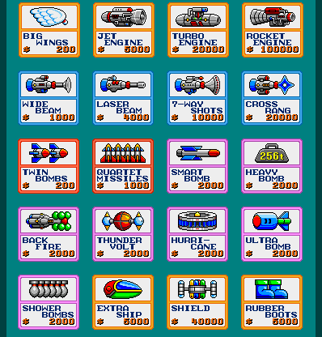



게임 컨셉
•
각 층 클리어 시간에 따른 점수->상점을 이용한 강화
몬스터와 충돌체크를 해 일정 타격시 사라지도록 구성
특수 능력을 이용한 여러가지 다양한 공격 가능

Slide 4
개발 범위
내용 | 범위 | 추가구현
맵 | 광야,강,하늘,성벽, 총 4스테이지 구현 | 히든스테이지 구현
캐릭터 컨트롤러 | 좌우이동 및 포탄발사/특수능력 구현 | X
게임 코어기능 | 캐릭터의 공격과 몬스터의 충돌 캐릭터의 특수능력 각 스테이지 클리어시 상점 이용기능 | 타임어택 기능
모델링 | 오공,메이메이 캐릭터 2종 구현 몬스터 및 보스 16종 구현 | X
게임 난이도 | 다음 스테이지 진입시 속도상승/ 몬스터 변화 및 공격 패턴 증가 | 난이도 선택가능
사운드 | 맵별로 4종 구현 | 보스 나올때 변화
애니메이션 | 메인화면 상태창(확대및 축소효과) 캐릭터 선택창(캐릭터 선택 확인효과) 몬스터 이동(움직이고 있는 부분) 캐릭터이동(날아갈때 가만히 있을떄) 캐릭터 특수능력시/보스 타격시 | 보스 특수패턴시

Slide 5
개발 계획 대비 현재 진행 상황
주차 | 10주차->8주차 및 계획 변경 7,8주차****일정 수정*****
제1주 (10/01~) | 계획 | 리소스/스테이지 배치및 저장
 | 결과 | 리소스 수집(100%) 스테이지 배치및 저장(100%)
제2주 (10/08~) | 계획 | 캐릭터 선택창및 첫화면 구현
 | 결과 | 캐릭터 선택창 및 첫화면 구현(80%) 게임 스테이지 화면 출력(70%)
제3주 (10/15~) | 계획 | 캐릭터 제작및 이동(1)
 | 결과 | 캐릭터 선택시 선택된 캐릭터 출현(100%),캐릭터 이동 완료(50%)
제4주 (10/22~ | 계획 | 캐릭터 제작및 이동(2)
 | 결과 | 게임 스테이지 화면 출력(100%),캐릭터 이동 완료(100%),캐릭터 공격(100%)
제5주 (10/29~) | 계획 | 캐릭터 특수능력/몬스터 구현(1) --> 몬스터구현(7주차로 이동)
 | 결과 | 1,2스테이지 몬스터 구현(40%),메인화면/ 캐릭터 선택창 리소스및애니메이션 추가(100%)
제6주 (11/05~) | 계획 | 3,4스테이지 몬스터 구현,몬스터 충돌체크
제7주 (11/12~) | 계획 | UI추가구현 및 상점 구현//캐릭터 특수능력 구현
제8주 (11/19~) | 계획 | 최종 점검및/수정
제9주(11/26~) | 계획 | 11.26 프로젝트 최종발표

Slide 6
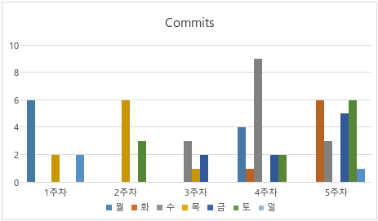
Github commits

